Slide 1


Recursos de profundización “Taller Estrategias de Autocuidado para el Bienestar Docente
Sesión Bienvenida
BAJADA DE LÁMINA

Slide 2

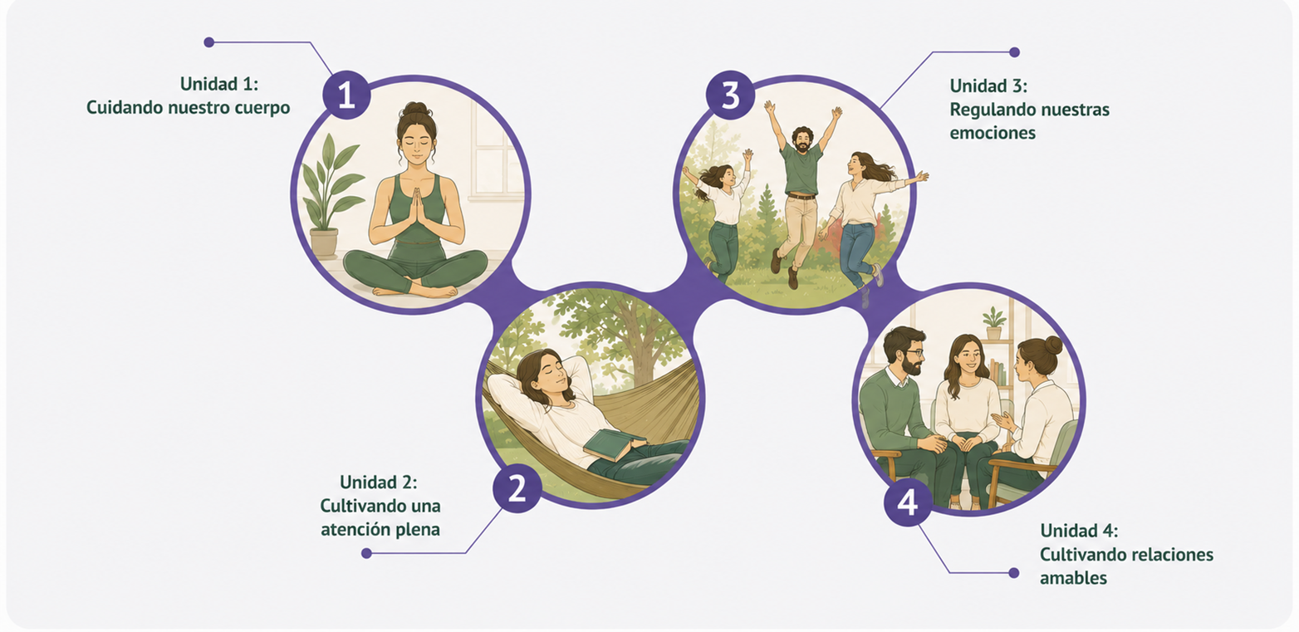
UNIDADES DEL CURSO

Slide 3
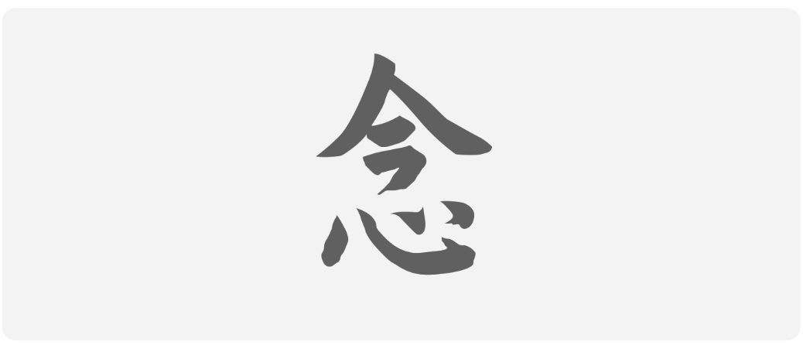
¿QUÉ ES EL MINDFULNESS

Slide 4
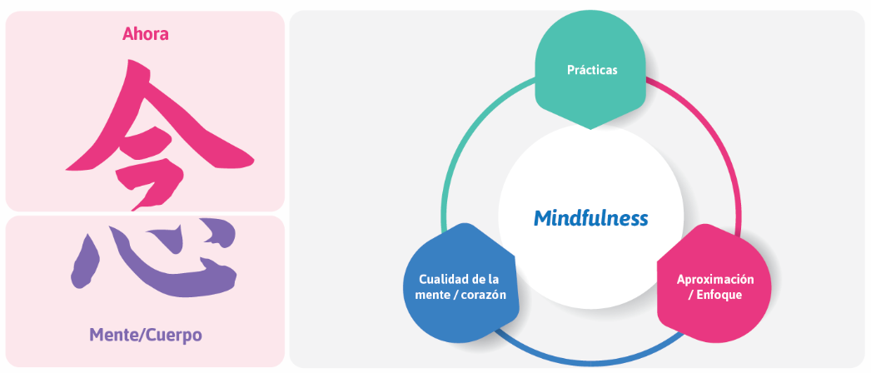
MINDFULNESS, SE PUEDE ENTENDER DE TRES FORMAS DISTINTAS

Slide 5
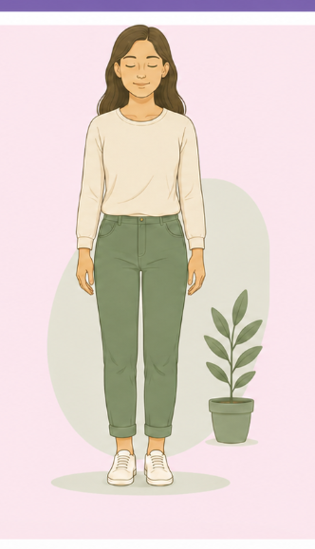
MODOS DE IMPLEMENTAR EL MINDFULNESS EN ESCUELAS (Rechtschaffen, 2014)
Un programa de autocuidado para el profesorado y asistentes de la educación.
Un programa para el fomento del bienestar del estudiantado.
Implementación de un currículum de mindfulness en la escuela.

Slide 6
¿QUÉ ENTENDEREMOS POR BIENESTAR Y AUTOCUIDADO?
Bienestar
Experiencia subjetiva de libertad, equilibrio, autenticidad e integridad que incluye el cuerpo, la mente (emociones) y la relación con nosotros/as mismos/as, los demás y el mundo.
Autocuidado
Conjunto de hábitos y prácticas cotidianas que contribuyen a generar bienestar en nuestra vida.
Relevancia de comenzar por casa. Metáfora del jardín: “sólo crece lo que cultivamos”

Slide 7
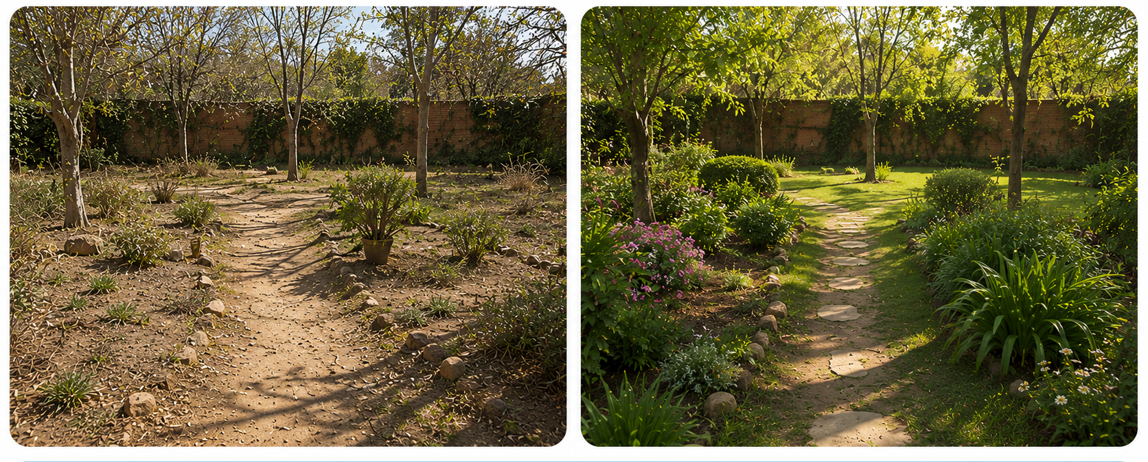
¿VEZ LA DIFERENCIA ENTRE UN JARDÍN Y OTRO?

Slide 8
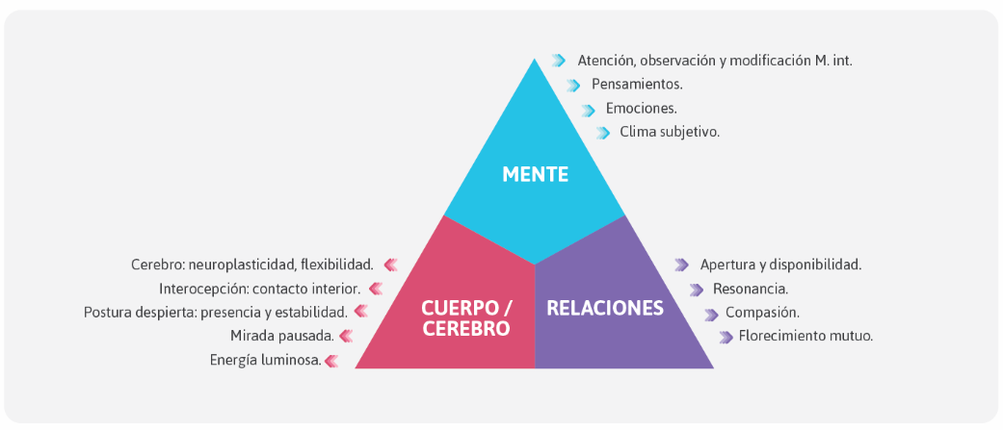
TRIÁNGULO DEL BIENESTAR (D.SIEGEL)

Slide 9
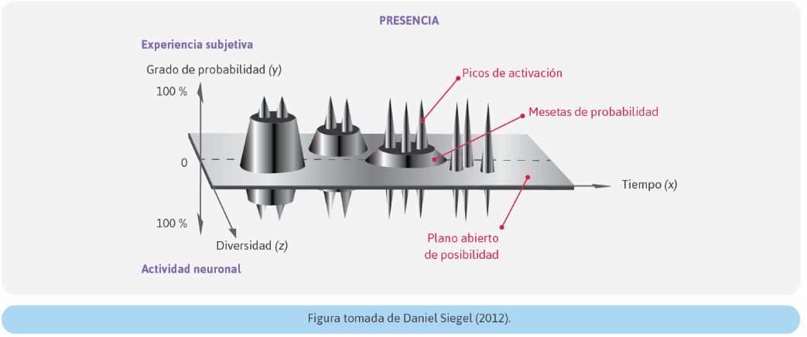
DIFERENCIA ENTRE ESTAR PRESENTE Y ESTAR DISTRAÍDO

Slide 10
MINDFULNESS Y AUTOCUIDADO
Mindfulness y autocuidado
Existe abundante evidencia científica sobre cómo las prácticas de mindfulness contribuyen al desarrollo de un estilo de vida con mayor autocuidado. En este sentido, el mindfulness ayuda a:
Cultivar una atención más enfocada en el momento presente.
Reducir y prevenir el estrés y el burnout.
Reconocer síntomas de malestar y tomar medidas oportunas, favoreciendo la salud física y mental.
Aumentar la motivación, reconociendo lo que nutre y lo que desgasta.
Mejorar los niveles de autocompasión, promoviendo un trato respetuoso hacia sí mismo/a.
Diferenciar entre prácticas formales e informales.

Slide 11


